Slide 1

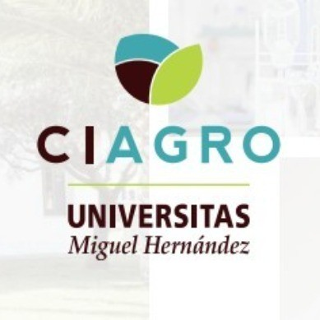

Slide 2
Plan Estratégico CIAGRO UMH
Mensaje del Director del CIAGRO-UMH.
Estimadas y estimados colegas, colaboradores/as y miembros de la comunidad universitaria,
Me complace presentar el Plan Estratégico 2025–2028 del Instituto de Investigación e Innovación Agroalimentaria y Agroambiental de la Universidad Miguel Hernández de Elche (CIAGRO-UMH), fruto de un riguroso proceso de análisis, reflexión y construcción colectiva. Se trata de un documento que marca un hito en nuestra trayectoria y que, ante todo, se plantea como una invitación a sumar esfuerzos y a alinear capacidades.
CIAGRO-UMH nace en el seno de la Escuela Politécnica Superior de Orihuela, centro de referencia que ha formado a más de 30 promociones de ingenieros agrónomos desde 1995, y sobre los que se ha edificado el potente sector agroalimentario del sureste español, referencia a nivel europeo.
El sector agroalimentario y el entorno agroambiental se enfrentan hoy a desafíos de una magnitud sin precedentes: el cambio climático, la escasez de recursos hídricos, la seguridad alimentaria, la transformación digital del sector primario y la sostenibilidad de los ecosistemas productivos, así como una transición ecológica justa y basada en el conocimiento. En este contexto, la ciencia y la innovación se convierten en herramientas esenciales para ofrecer respuestas urgentes, concretas, fundamentadas, y sostenibles. Con esta convicción, se constituye el CIAGRO-UMH, con una doble vocación: ser un referente en investigación de excelencia y liderar la transferencia de soluciones innovadoras al servicio de la sociedad.
Este Plan Estratégico traza la hoja de ruta que guiará nuestras acciones durante los próximos años. En él se recogen nuestros compromisos fundamentales: fomentar una investigación interdisciplinaria de alto impacto, fortalecer nuestras alianzas con el sector productivo y las instituciones públicas, promover la formación de investigadores e investigadoras altamente cualificados, y posicionar nuestro Instituto como un actor clave en la formulación y diseño de políticas públicas y estrategias sectoriales.
Queremos consolidarnos como un espacio abierto al diálogo entre la ciencia, la tecnología y los saberes territoriales, contribuyendo a una transformación profunda de los modelos agroalimentarios hacia sistemas más resilientes, equitativos y sostenibles. Este Plan no es un documento cerrado, sino una guía dinámica que requiere el compromiso y la participación activa de todas las personas e instituciones que comparten nuestros valores y objetivos.
Agradezco profundamente a todas y todos quienes han participado y contribuido en la elaboración de nuestro Plan Estratégico. Su conocimiento, implicación, compromiso y visión han sido esenciales para dar forma a este ambicioso proyecto colectivo.
Con entusiasmo y convicción, los animo a recorrer juntos este camino, construyendo conocimiento y soluciones para el presente y el futuro del territorio que habitamos y cuidamos.
Atentamente,
Raúl Moral Herrero
Director
Instituto de Investigación e Innovación Agroalimentaria y Agroambiental
Universidad Miguel Hernández de Elche

Slide 3
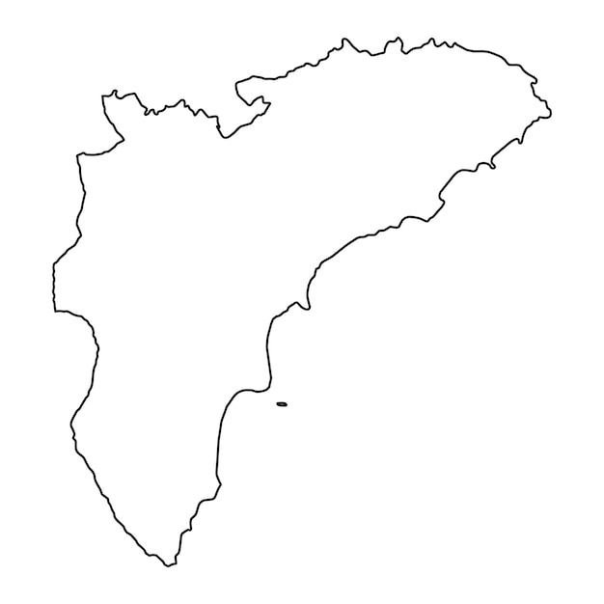

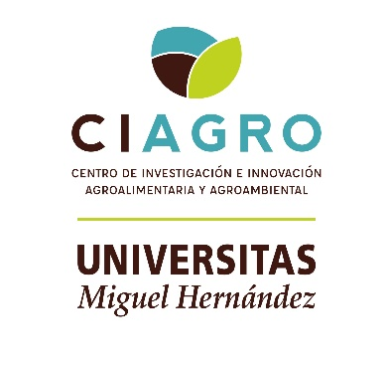





Introducción
El Instituto de Investigación e Innovación Agroalimentaria y Agroambiental (CIAGRO UMH), es un instituto dedicado a la investigación científica y técnica, así como a la promoción, coordinación, formación y asesoramiento, sobre la base de conocimiento y la innovación, en las disciplinas Agroalimentaria y Agroambiental. Situado en la Vega Baja (Alicante), una de las principales zonas agroalimentarias de España, favorece el contacto directo con las demandas de investigación y apoyo tecnológico.
Líneas de Investigación
✔️ Seguridad y sostenibilidad alimentaria.
✔️ Transformación digital del sector.
✔️ Producción agrícola ecológica e inteligente.
✔️ Economía circular aplicada a la agroalimentación.
UNIVERSIDAD MIGUEL HERNÁNDEZ DE ELCHE - CAMPUS AGROALIMENTARIO DE ORIHUELA
Principales Hitos CIAGRO UMH
28-ene-2021
2022
24-mar-2023
24-sep-2024
Etc
Aprobación del Centro por el
Consejo de Gobierno de la UMH
3º Centro de investigación líder en el ámbito de agricultura en España, según la Universidad de Standfor
Autorización del Consell para el Instituto de Investigación e Innovación Agroalimentaria y Agroambiental (CIAGRO UMH)
10 investigadores de CIAGRO UMH entre los más citados del mundo´, según Elsevier Data Repository

Slide 4
VISIÓN CIAGRO UMH
OBJETIVOS ESTRATÉGICOS
“Convertir a CIAGRO UMH en un referente en economía circular e innovación agroalimentaria, impulsando alianzas estratégicas con agricultores, empresas y administraciones para el desarrollo de soluciones sostenibles e innovadoras en su ámbito de influencia”
Vector de Crecimiento 1
Alianzas Estratégicas
“Ser referente en innovación, sostenibilidad y economía circular para el sector agroalimentario”
Vector de Crecimiento 2
Consolidación de la Investigación
Vector de Crecimiento 3
Captación de Fondos

Slide 5

Rutas Estratégicas CIAGRO UMH

Slide 6
Indice Rutas Estratégicas
Vector | Línea Estratégica | Objetivos | Acciones
Vector 0. Comité de Dirección | 0.1 Funciones generales. | 0.1.1 | Planificación de la estrategia y alinear todas las decisiones con la misma.
 |  | 0.1.2 | Coordinar la implementación del plan y proponer medidas correctivas.
 |  | 0.1.3 | Control de presupuesto, calendario y seguimiento de resultados.
 |  | 0.1.4 | dentificar y corregir “cuellos de botella”.
 |  | 0.1.5 | Representación institucional.
 | 0.2 Diseñar y homogeneizar protocolos, además de herramientas digitales que mejoren la gobernanza de CIAGRO UMH. | 0.2.1 | Diseñar y homogeneizar protocolos, además de herramientas digitales que mejoren la gobernanza de CIAGRO UMH.
 |  | 0.2.2 | Diseñar y homogeneizar protocolos que mejoren la gobernanza de CIAGRO UMH.
 |  | 0.2.3 | Implementar herramientas digitales que faciliten la consecución de objetivos planteados.
 | 0.3 Mejorar la comunicación interna y la transparencia. | 0.3.1 | Diseñar espacios de “networking” y “team building”
 |  | 0.3.2 | Mantener informado a los miembros del instituto sobre las estrategias y fomentar la transparencia en la toma de decisiones.
 |  | 0.3.3 | Crear un banco de proyectos Interdisciplinarios.
 |  | 0.3.4 | Establecer Incentivos para la Colaboración.

Slide 7
Indice Rutas Estratégicas
Vector 1. Alianzas Estratégicas | 1.1 Detección de oportunidades de transferencia de tecnología y conocimiento de valor para el mercado. | 1.1.1 Detección de oportunidades de transferencia de tecnología y conocimiento de valor para el mercado. | 1. Acciones de sensibilización.
 |  |  | 2. Evaluación de conocimientos y tecnologías.
 |  |  | 3. Segmentación de oportunidades.
 |  |  | 4. Actualizar el registro de oportunidades de transferencia (Dossier).
 |  |  | 5. Evaluación y mejora continua.
 |  | 1.1.2 Consolidar relaciones con aliados existentes. | 1. Revisión de alianzas existentes.
 |  |  | 2. Segmentación de aliados existentes.
 |  |  | 3. Diseñar e implementar un programa de fidelización para aliados existentes.
 |  |  | 4. Evaluación y mejora continua.
 |  | 1.1.3 Potenciar nuevas alianzas. | 1. Identificar el entorno clave.
 |  |  | 2. Segmentación estratégica, nacional e internacional.
 |  |  | 3. Prescriptores y otras redes.
 |  |  | 4. Concretar objetivos de colaboración.
 |  |  | 5. Facilitador/es del proceso.
 |  |  | 6. Decidir estrategias de acercamiento.
 |  |  | 7. Decidir y formalizar el tipo de acuerdo.
 |  |  | 8. Evaluación y mejora continua.
 | 1.2 Crear y ejecutar una estrategia marketing digital u “online”. | 1.2.1 Estrategia Marketing Digital. | 1. Definición de la Estrategia de Marketing Digital.
 |  |  | 2. Priorizar actividades.
 |  |  | 3. Elección de los canales de comunicación.
 |  |  | 4. Definir el calendario de publicaciones.
 |  |  | 5. Ejecución interna vs subcontratación.
 |  |  | 6. Valoración de las estrategias de medios.
 |  |  | 7. Valoración de las estrategias de email marketing.
 |  |  | 8. Valoración de las estrategias de captación de tráfico web.
 |  |  | 9. Valoración de las estrategia de Redes Sociales.
 |  |  | 10. Medición y evaluación de resultados.
 | 1.3 Crear y ejecutar una estrategia marketing tradicional u “offline”. | 1.3.1 Miscelánea de estrategias “offline”. | 1. Fortalecimiento de la Relación con la Comunidad Local.
 |  |  | 2. Participación en ferias y exposiciones sectoriales.
 |  |  | 3. Creación de “merchandising” con la marca CIAGRO UMH.
 |  |  | 4. Visitas a empresas.
 |  |  | 5. Medición y Evaluación de Resultados.

Slide 8
Indice Rutas Estratégicas
Vector 2. Consolidación de la Investigación | 2.1 Mejorar la excelencia investigadora del instituto para lograr sellos de excelencia (Severo Ochoa, etc). | 2.1.1 Obtener mayor reconocimiento en investigación. | 1. Impulso a publicaciones científicas.
 |  |  | 2. Fomento de colaboraciones nacionales e internacionales.
 |  |  | 3. Atracción y Retención de Talento.
 | 2.2 Mejorar la capacitación y formación de los investigadores. | 2.2.1 Implementar un plan de formación para PDI. | 1. Programa de formación anual.
 |  |  | 2. Ofrecer certificación de habilidades específicas.
 |  |  | 3. Apoyo a Doctorandos y Postdoctorados.
 |  |  | 4. Colaborar con observatorios de tendencias en I+D en el sector agroalimentario o bien crear uno propio.
 | 2.3 Asistir y participar de forma activa en congresos, eventos y foros. | 2.3.1 Aumentar la participación y visibilidad en congresos y eventos. | 1. Identificación del listado de congresos y eventos en los que participar.
 |  |  | 2. Desarrollo de una base de datos interna de congresos y eventos.
 |  |  | 3. Evaluación y Selección de Eventos en colaboración con el Comité de Dirección.
 |  |  | 4. Coordinación de la participación.
 |  |  | 5. Organizar reuniones post-evento donde los investigadores compartan las experiencias y conocimientos adquiridos en los eventos.
 | 2.4 Organizar eventos propios que posicionen al instituto como un referente en sostenibilidad, economía circular e innovación. | 2.4.1 Organizar eventos propios de impacto nacional e internacional. | 1. Selección de temáticas y formatos innovadores.
 |  |  | 2. Definición del público objetivo y participantes clave.
 |  |  | 3. Asegurar un alto impacto y visibilidad del evento.
 |  |  | 4. Encuestas de Satisfacción.
 |  |  | 5. Publicar recursos del congreso y hacer seguimiento de retribuciones y/o agradecimientos para los participantes.
Vector 3. Captación de Fondos | 3.1 Aumentar la captación de fondos mediante proyectos competitivos, así como convenios y contratos con empresas. | 3.1.1 Incrementar el número de proyectos financiados en convocatorias competitivas a nivel regional, nacional e internacional. | 1. Identificación de oportunidades de financiación.
 |  |  | 2. Apoyo a la preparación de propuestas.
 |  |  | 3. Comunicación dentro de CIAGRO-UMH para fomentar la presentación de proyectos de financiación que integran diversas disciplinas.
 |  | 3.1.2 Aumentar la cantidad y calidad de colaboraciones intermediarios y redes de colaboración para captar financiación. | 1. Establecimiento de alianzas estratégicas con centros de investigación, empresas y otras entidades del sector agroalimentario para acceder a convocatorias de I+D+i con impacto en el mercado.
 |  |  | 2. Desarrollo de Proyectos de Innovación Abierta con Empresas.
 |  |  | 3. Formalizar relaciones con intermediarios que puedan apoyar al instituto en la captación de financiación.

Slide 9
Comité de Dirección
1. Planificar la estrategia y alinear todas las decisiones con la misma.
2. Coordinar la implementación del plan y proponer medidas correctivas.
Creación y coordinación de los grupos de trabajo.
Apoyo a los grupos de trabajo, agente de innovación, etc.
Son los grupos de trabajo quienes proponen cualquier iniciativa que consideren, siendo potestad del Comité de Dirección decidir sobre su implementación o no.
1.1 Funciones generales
3. Control de presupuesto, calendario y seguimiento de resultados.
4. Asegurarse de que lo básico funciona (Identificar y corregir “cuellos de botella”).
No sirve de nada establecer un motón de objetivos y acciones innovadoras, si lo esencial no funciona y para ello hay que identificar “cuellos de botella” y corregirlos para que todo fluya sin contratiempos entre el CIAGRO-UMH y sus grupos de interés: empresas, administraciones públicas, UMH, asociaciones, etc.
5. Representación institucional.

Slide 10
Comité de Dirección
1.2 Diseñar y homogeneizar protocolos, además de herramientas digitales que mejoren la gobernanza de CIAGRO.
1. Diseñar y homogeneizar protocolos que mejoren la gobernanza de CIAGRO.
  Protocolo funcionamiento de los grupos de trabajo.
  Protocolo establecimiento de alianzas.
  Protocolo de comunicación interna y externa.
  Desarrollar procedimientos como, por ejemplo, el “on boarding” para nuevos investigadores con la finalidad de mejorar la experiencia de usuario y acortar el tiempo que puede tardar en conocer el instituto.
  Etc.
2. Implementar herramientas digitales que faciliten la consecución de objetivos planteados.
  Centralizar toda la información institucional en un espacio digital accesible para todos los implicados en CIAGRO-UMH, donde estén disponibles los protocolos de funcionamiento, información sobre el Plan Estratégico, convocatorias de ayudas, etc.
  Promover el uso compartido de herramientas como, por ejemplo, Google Drive para almacenar documentos de interés, Whatsapp business para agilizar la comunicación interna, Kaila para localizar convocatorias de financiación europea, etc.

Slide 11

1.1.1 Ideas Generales
Implementación, por ejemplo, de WhatsApp business institucional para:
  Notificaciones en tiempo real sobre nuevas convocatorias,
  eventos y logros.
  Acceso rápido a documentos, directorios internos y calendario de actividades.
  Encuestas de clima laboral para evaluar la satisfacción con la comunicación interna.
  etc
1.2 Diseñar y homogeneizar protocolos, así como herramientas digitales que mejoren la gobernanza de CIAGRO.

Slide 12
1.1.1 Ideas Generales
Check list para el on boarding de nuevos investigadores
Antes del primer día
Lugar de trabajo
1.2 Diseñar y homogeneizar protocolos, así como herramientas digitales que mejoren la gobernanza de CIAGRO.
Ten en cuenta la documentación laboral.
Verifica la fecha, hora y lugar de inicio.
Prepara cualquier documentación que el nuevo empleado pueda necesitar el primer día:
  Prepara una lista de los beneficios o permisos disponibles.
  Prepara una presentación de bienvenida, si corresponde.
Selecciona y asigna un compañero de integración.
Informa al equipo de la fecha de inicio del nuevo empleado.
Prepara un paquete de merchandising de bienvenida.
Prepara un espacio de trabajo, con o sin conexión telefónica. Prepara una silla.
Haz procedimientos para cumplir con cualquier requerimiento de accesibilidad.
Reúne las herramientas y materiales necesarios.
Equipo informático
Ordenador Escritorio Teclado
Ratón Monitor
Auriculares
Teléfono
Tablet
Tarjeta de acceso
Merchandising de la empresa(Botellas, tazas, camisetas...)
Otros

Slide 13
1.1.1 Ideas Generales
Check list para el on boarding de nuevos investigadores
Primer día
Primera semana
1.2 Diseñar y homogeneizar protocolos, así como herramientas digitales que mejoren la gobernanza de CIAGRO.
Dar la bienvenida al nuevo empleado (en persona o virtualmente).
Enséñarle la oficina, laboratorio o espacio de trabajo >> IP, Agente de innovación, etc
Haz una introducción a los miembros clave del equipo.
Comparte información sobre Google Drive u otras plataformas de trabajo en equipo.
Especifica cualquier beneficio o iniciativa relevante.
Comparte los antecedentes y los objetivos y principios fundamentales del instituto.
Habla de las responsabilidades asociadas al puesto.
Entrega el paquete de bienvenida de merchandising.
Publicar un mensaje de bienvenida en redes sociales con una foto del investigador.
Programar una serie de reuniones individuales con personas de interés del CIAGRO-UMH para el investigador.
Post -integración
Realiza una reunión de seguimiento a los 30 días.
Realiza una reunión de seguimiento a los 60 días.
Programa una revisión de periodo de prueba.

Slide 14
Comité de Dirección
1.3 Mejorar la comunicación interna y la transparencia.
1. Diseñar espacios de “networking” y “team building” a través de:
Encuentros informales entre investigadores y PAS para compartir experiencias.
Reuniones periódicas de presentación de proyectos entre grupos de investigación para fomentar sinergias con diferentes formatos posibles:
  Todos los grupos de investigación presentan avances, retos y necesidades específicas de sus áreas. Breves presentaciones de 10 minutos por equipo, seguidas de un foro de discusión.
  Por sectores o áreas de interés, un reducido número de grupos de investigación presentan igualmente sus proyectos para fomentar colaboraciones internas.
2. Mantener informado a los miembros del instituto sobre las estrategias y fomentar la transparencia en la toma de decisiones mediante:
Reuniones informativas periódicas con los grupos de trabajo y resto de miembros.
Presentación periódica de logros, incluyendo avances en proyectos, publicaciones, colaboraciones con agentes clave, etc.
Envío y recepción de información por los diferentes canales que se establezcan: WhatsApp, email, Drive, etc.
Publicación de las actas de reuniones de los grupos de trabajo.
3. Crear un banco de proyectos Interdisciplinarios.
Diseñar un sistema y un protocolo donde los investigadores y equipos puedan registrar propuestas de proyectos.
Permitir que cualquier miembro del instituto revise estas propuestas y se sume si su perfil es relevante.
Al finalizar cada etapa de los diferentes proyectos, organizar sesiones de retroalimentación con todos los involucrados.
4. Establecer Incentivos para la Colaboración.
Crear premios internos o reconocimientos (económicos o no) para aquellos equipos de trabajo que desarrollen iniciativas conjuntas innovadoras.
Publicar los logros interdisciplinarios en redes sociales, la realización de videos promocionales a los más colaboradores, etc.

Slide 15
VECTOR 1: Alianzas Estratégicas
Intercambio de conocimiento y tecnología.
Aumento de la visibilidad y comunicación.
Generación de nuevas alianzas y fortalecimiento de las existentes.

Slide 16
VECTOR 1
1.1.1 Detección de oportunidades de transferencia de tecnología y
conocimiento de valor para el mercado
1.1 Consolidar relaciones con aliados existentes y potenciar nuevas alianzas con Administraciones Públicas, agricultores, empresas y otras entidades, dentro y fuera de España, para aumentar el intercambio de conocimiento y tecnología.
1. Acciones de sensibilización.
Realizar acciones de sensibilización en transferencia de tecnología y conocimiento dirigidas a grupos de investigación, con el objetivo de involucrarlos más en la función de transferencia de tecnología y conocimiento, creación de empresas de base tecnológica, etc.
Involucrar a colaboradores clave (OTRI, PCUMH, Consultoras, inversores privados, investigadores que han tenido éxito, etc.).
2. Evaluación de conocimientos y tecnologías.
Contar con un proceso estructurado y público para analizar la predisposición de los investigadores a transferir, así como el conocimiento y la tecnología existente desde una perspectiva de mercado, considerando su potencial de comercialización. Este análisis puede llevarse a cabo de manera conjunta entre los propios inventores, el equipo interno del instituto, la OTRI y expertos externos.
3. Segmentación de oportunidades.
Elaborar un documento que sintetice las oportunidades identificadas para la transferencia de tecnología y conocimiento, evaluando de forma preliminar su viabilidad y el grado de esfuerzo requerido para materializarlas. Esta información podría plasmarse en un mapa muy visual que visualice dichas oportunidades.
4. Actualizar el registro de oportunidades de transferencia (Dossier).
Actualizar el catálogo, cartera o portfolio que recoge opciones de transferencia en diferenetes ámbitos del instituto. Este proceso se utiliza, sobre todo, para documentar tecnologías patentadas o capacidades de investigación, empleando términos como "dossier tecnológico", "oferta tecnológica" o "ficha de comercialización".
5. Evaluación y mejora continua.
Analizar qué aspectos han funcionado bien y cuáles pueden mejorar.
Notes:
https://compartiendoconocimiento.elmundo.es/retener-a-un-cliente-es-entre-5-y-7-veces-mas-barato-que-atraer-a-uno-nuevo
https://nomad.ooo/por-que-fidelizar-clientes-cuesta-5-veces-menos-que-captarlos/

Slide 17
VECTOR 1
1.1.1 Ideas Generales
1.1 Consolidar relaciones con aliados existentes y potenciar nuevas alianzas con Administraciones Públicas, agricultores, empresas y otras entidades, dentro y fuera de España, para aumentar el intercambio de conocimiento y tecnología.
“Portal a la innovación de CIAGRO-UMH”. Crear un canal físico y/o digital de atención especializado en I+D+i, con el objetivo de ofrecer a las empresas un punto de consulta sobre posibles colaboraciones.
“Del Laboratorio al Mercado”. Un programa en alianza con empresas y otras entidades del entorno facilitaría la ejecución de pruebas de concepto de nuevas tecnologías, con el objetivo de definir una hoja de ruta para su desarrollo y establecer una estrategia de explotación de propiedad industrial. Esta iniciativa busca impulsar aquellas ideas surgidas de proyectos de investigación que, aunque prometedoras, aún se encuentran en una fase temprana respecto a su viabilidad en el mercado.
…

Slide 18
VECTOR 1
1.1.2 Consolidar relaciones con aliados existentes
1.1 Consolidar relaciones con aliados existentes y potenciar nuevas alianzas con Administraciones Públicas, agricultores, empresas y otras entidades, dentro y fuera de España, para aumentar el intercambio de conocimiento y tecnología.
“Retener a un cliente es entre 5 y 7 veces más barato que atraer a uno” nuevo
“Un estudio de IE University afirma que el 79% de las empresas considera que es más caro atraer a un nuevo cliente que retener a uno existente.”
1. Revisión de alianzas existentes:
2. Segmentación de aliados existentes:
Identificar todas las redes nacionales e internacionales con las que ya se colabora.
Analizar qué aliados aportan mayor valor en términos de recursos, conocimiento o alcance.
Clasificar los aliados en categorías como Administraciones Públicas, Agricultores y Empresas, considerando su nivel de contribución e interacción.
3. Diseñar e implementar un programa de fidelización para aliados existentes:
4. Evaluación y mejora continua:
Analizar qué aspectos han funcionado bien y cuáles pueden mejorar en la relación.
Invitación a participar en la presentación de tesis o proyectos fin de carrera, talleres, eventos del Instituto, reuniones puntuales de los grupos de trabajo, etc.
Entradas a ferias sectoriales de interés para el aliado.
Eventos exclusivos en los que participen los aliados más importantes para el instituto.
Etc.
Notes:
https://compartiendoconocimiento.elmundo.es/retener-a-un-cliente-es-entre-5-y-7-veces-mas-barato-que-atraer-a-uno-nuevo
https://nomad.ooo/por-que-fidelizar-clientes-cuesta-5-veces-menos-que-captarlos/

Slide 19
VECTOR 1
1.1.2 Ideas Generales
1.1 Consolidar relaciones con aliados existentes y potenciar nuevas alianzas con Administraciones Públicas, agricultores, empresas y otras entidades, dentro y fuera de España, para aumentar el intercambio de conocimiento y tecnología.
Diseñar y ofrecer a empresas servicios de suscripción (Oro-Plata-Bronce)
iseñar e implementar un programa de fidelización para aliados ya existentes.
Invitar a que antiguos alumnos con una posición relevante participen en diferentes actividades del Instituto.
etc

Slide 20
VECTOR 1
VECTOR 1
1.1.3 Potenciar nuevas alianzas
1.1 Consolidar relaciones con aliados existentes y potenciar nuevas alianzas con Administraciones Públicas, agricultores, empresas y otras entidades, dentro y fuera de España, para aumentar el intercambio de conocimiento y tecnología.
2. Segmentación estratégica, nacional e internacional:
Definir qué actores priorizar (e.g., grandes asociaciones de agricultores, organismos públicos con fondos de innovación), intereses, estrategias de acercamiento, etc.
Utilizar plataformas como, por ejemplo, Linkedin, SABI, etc.
1. Identificar el entorno clave:
Realizar un mapeo de Administraciones Públicas, agricultores y empresas relevantes.
Identificar instituciones que ya promuevan la innovación en tecnología agrícola o industrial.
Clasificar las partes interesadas por sector, tamaño y relevancia estratégica​​.
3. Prescriptores y otras redes:
Identificar posibles prescriptores a los que solicitar ayuda con el potencial aliado.
Participar y vincularse con asociaciones empresariales, asociaciones académicas redes de investigación de forma muy activa (Comités de Dirección, Consejos Asesores, Grupos de trabajo, etc.).
4. Concretar objetivos de colaboración:
Averiguar las necesidades de los diferentes actores clave y concretar para cada uno de ellos objetivos de colaboración:
  Promoción conjunta de los catálogos de investigación y tecnología.
  Participación en ferias tecnológicas internacionales.
  Organización de eventos.
  Creación de consorcios de financiación pública, etc.
  Codesarrollar simuladores y realidad virtual para formación agroambiental.
5. Facilitador/es del proceso:
Designar un líder o equipo responsable de supervisar la colaboración para cada agente clave.
Coordinar y garantizar comunicación fluida entre las partes.
Seguimiento de la colaboración y reporte al grupo de trabajo y Comité de Dirección.
6. Decidir estrategias de acercamiento:
Plan de acercamiento con fechas y canales: Correos electrónicos personalizados, Redes Sociales, prescriptores, organizar o participar eventos donde interactuar con los actores clave, etc.

Slide 21
VECTOR 1
VECTOR 1
1.1.3 Potenciar nuevas alianzas
1.1 Consolidar relaciones con aliados existentes y potenciar nuevas alianzas con Administraciones Públicas, agricultores, empresas y otras entidades, dentro y fuera de España, para aumentar el intercambio de conocimiento y tecnología.
7. Decidir y formalizar el tipo de acuerdo:
TIPO DE ACUERDO | FIN | FINANCIACIÓN | DERECHOS SOBRE RESULTADOS
CONVENIO DE I+D | Colaboración para un fin común | Toda aportación dineraria o en especie | Todos
ACUERDO DE SUBVENCIÓN | Instrumentar una subvención: fin público. | Ente público financiador | Solo Beneficiarios
ACUERDO DE CONSORCIO | Condiciones proyecto colaborativo | Posible, por Ente no participante | Las partes
CONTRATO DE I+D | Prestación de servicios | Parte contratante | Parte contratante
CÁTEDRA-EMPRESA | Alianza estratégica: Varias actuaciones | Privada: Donante/mecenas | Universidad
ACUERDO DE DONACIÓN | Carácter benéfico: Varias actuaciones | Privada: Donante/mecenas | Beneficiarios
ACUERDO MARCO | Intención de ejecutar acciones | No | No procede
ACUERDO DE TRANSFERENCIA DE MATERIAL | Intercambio de muestras biológicas u otros | Gratuito u oneroso | Casi nunca
En coordinación con OTRI formalizar la colaboración y asegurar el compromiso de las partes implicadas.
8. Evaluación y mejora continua:
Analizar qué aspectos han funcionado bien y cuáles pueden mejorar en la relación.

Slide 22
VECTOR 1
1.1.3 Ideas Generales
1.1 Consolidar relaciones con aliados existentes y potenciar nuevas alianzas con Administraciones Públicas, agricultores, empresas y otras entidades, dentro y fuera de España, para aumentar el intercambio de conocimiento y tecnología.
Participar en asociaciones académicas y redes de investigación de forma muy activa
Participar en asociaciones empresariales
Patrocinios corporativos para proyectos piloto concretos.
Establecimiento de colaboraciones con grandes empresas agroalimentarias interesadas en modelos más sostenibles.
Seleccionar y proponer doctores honoris causa.
Creación de espacios experimentales en explotaciones agrícolas locales donde investigadores y agricultores trabajen conjuntamente para probar nuevas tecnologías o prácticas sostenibles.
Invitar a que antiguos alumnos con una posición relevante participen en diferentes actividades del Instituto.
Codesarrollar simuladores y realidad virtual para formación agroambiental. Codesarrollar y cofinanciar la creación de entornos virtuales donde investigadores y empresas puedan experimentar diferentes escenarios de gestión de cultivos en agricultura de precisión, etc

Slide 23
VECTOR 1
VECTOR 1
1.2.1 Estrategia Marketing Digital
1.2 Crear y ejecutar una estrategia marketing digital u “online”.
1. Definición de la Estrategia de Marketing Digital:
Establecer objetivos claros de marketing digital como aumentar la visibilidad, tráfico web y generación de leads.
Coordinar con los grupos de investigación para obtener contenido exclusivo que resalte los logros y avances de CIAGRO.
Conocer a los diferentes buyer persona (la audiencia objetivo en cada plataforma digital): profesionales, académicos, público general, etc.
2. Priorizar actividades:
Revisar qué acciones se han decidido priorizar durante los próximos meses y años.
3. Elección de los canales de comunicación:
Tener en cuenta el presupuesto disponible y la dedicación del personal del instituto.
Tener siempre en mente los objetivos y los posibles resultados que cada uno de los canales puede ofrecer.
4. Definir el calendario de publicaciones:
Es importante definir la frecuencia por canal utilizado.
5. Ejecución interna vs subcontratación.
Una vez conocemos las partidas en las que se va a invertir y cuáles son más prioritarias para el instituto, hay que evaluar si se dispone de las personas necesarias para llevar el plan a cabo. ¿Hay equipo interno, en prácticas, media jornada o jornada completa? ¿Durante cuánto tiempo? ¿Se van a subcontratar algunas acciones a una agencia o consultor externo?
6. Valoración de las estrategias de medios:
Medios Pagados (Ads): Crear campañas de Google Ads, Instagram Ads y LinkedIn Ads para atraer a la audiencia relevante.
Medios Propios: Optimizar la web para SEO y generar contenido descargable (e-books, guías) a cambio de datos de contacto. Desarrollar una estrategia de contenido en redes sociales.
Medios Ganados: Generar cobertura mediática mediante notas de prensa, entrevistas exclusivas y eventos con medios de comunicación relevantes.

Slide 24
VECTOR 1
VECTOR 1
1.2.1 Estrategia Marketing Digital
1.2 Crear y ejecutar una estrategia marketing digital u “online”.
7. Valoración de las estrategias de email marketing:
Desarrollar un calendario editorial para emails, asegurando envíos regulares, pero no intrusivos ni coincidentes con los mensajes que se puedan enviar por otros canales como WhatsApp, por ejemplo.
Usar herramientas como Mailchimp para programar envíos y analizar el rendimiento de las campañas.
8. Valoración de las estrategias de captación de tráfico web:
SEO: Optimizar la web con palabras clave relevantes, mejorar la velocidad de carga y asegurar que sea compatible con dispositivos móviles.
Contenido descargable: Ofrecer recursos exclusivos como e-books y guías a cambio de datos de contacto.
9. Valoración de las estrategia de Redes Sociales:
Optimizar perfiles en RRSS para alinearlos con la identidad de CIAGRO UMH.
Crear contenido relevante y profesional, destacando investigaciones, logros y eventos, y fomentar la participación del equipo.
Interactuar con la audiencia.
10. Medición y evaluación de resultados:
Monitorizar mensualmente KPIs clave (tráfico web, interacción en redes sociales, generación de leads).
Ajustar las estrategias en función de los datos obtenidos, optimizando campañas y contenido según el desempeño.

Slide 25
VECTOR 1
1.2.1 Ideas Generales
1.2 Crear y ejecutar una estrategia marketing digital u “online”
Desarrollar un blog especializado con artículos sobre innovación, sostenibilidad y avances en el sector agroalimentario.
Publicación de estudios tecnicos (“White papers”, documentos clave…) sobre el impacto de una tecnología del instituto en un sector concreto, etc
Lanzar una serie de videos cortos donde se muestre, con un toque de humor, cómo es el día a día en cada área del instituto. Cada departamento o grupo de trabajo puede crear su propio capítulo, mostrando su contribución al CIAGRO.
…

Slide 26
VECTOR 1
VECTOR 1
1.3.1 Miscelánea de estrategias “offline”
1.3 Crear y ejecutar una estrategia marketing tradicional u “offline”
1. Fortalecimiento de la Relación con la Comunidad Local:
Invitar a autoridades locales y representantes regionales a eventos clave de CIAGRO UMH, promoviendo el apoyo a las iniciativas de sostenibilidad y desarrollo agrícola.
Participar en actividades culturales locales que relacionen la sostenibilidad con la identidad regional.
2. Participación en ferias y exposiciones sectoriales:
Participar en ferias agrícolas, eventos y exposiciones que muestren las investigaciones y logros de CIAGRO en sostenibilidad.
Organizar seminarios y jornadas técnicas para compartir avances en agricultura sostenible y economía circular con expertos, estudiantes y empresas.
3. Creación de “merchandising” con la marca CIAGRO-UMH:
Los actores de interés para CIAGRO-UMH lo verán como un regalo y para el instituto es una buena oportunidad de ganar notoriedad.
4. Visitas a empresas.
Realizar un contacto directo con empresas (y otro tipo de entidades) con diferentes fines:
  Contactos iniciales.
  Intercambio de impresiones.
  Captación del interés en colaboración con el instituto.
  Propuestas de colaboración concretas.
  Etc.
5. Medición y Evaluación de Resultados:
Medir la efectividad de cada acción a través de encuestas y el análisis de la participación en eventos y colaboraciones.
Ajustar las estrategias de marketing tradicional basándose en el feedback y los resultados obtenidos.

Slide 27
VECTOR 1
1.3.1 Ideas Generales
1.3 Crear y ejecutar una estrategia marketing tradicional u “offline”.
Crear un ranking de impacto que destaque empresas y proyectos alineados con la sostenibilidad y la economía circular.
Crear un calendario anual con investigadores, agricultores y colaboradores del CIAGRO UMH en escenarios agrícolas, combinando un enfoque humorístico o artístico con mensajes sobre sostenibilidad, economía circular, etc.
Organizar entrega premios a empresas del sector (no económicos) con un "jurado académico-empresarial“.
…

Slide 28
VECTOR 2: Consolidación de la investigación
Excelencia en la investigación.
Capacitación de investigadores y Personal de Administración y Servicios.
Mejora de la comunicación interna.

Slide 29
VECTOR 1
VECTOR 2
2.1.1 Obtener mayor reconocimiento en investigación.
2.1 Mejorar la excelencia investigadora del instituto para lograr sellos de excelencia (Severo Ochoa, etc).
1. Impulso a publicaciones científicas:
Incrementar la calidad y cantidad de publicaciones en revistas de alto impacto (Q1) y elevar el número de citas recibidas.
  Talleres de escritura científica avanzada y preparación de propuestas de investigación.
  Programa de Mentoría en Publicación.
  Incentivos o reconocimientos para publicaciones de Alto impacto.
  Ofrecer sesiones de entrenamiento para presentaciones orales y carteles en congresos (Español e inglés).
2. Fomento de colaboraciones nacionales e internacionales:
Ampliar la red de colaboraciones para enriquecer la investigación y aumentar la visibilidad global del instituto.
  Incentivar la participación activa del PI en redes y consorcios internacionales.
  Establecer acuerdos con instituciones nacionales y extranjeras para el intercambio de investigadores.
  Apoyar la asistencia a congresos y talleres internacionales para la presentación de investigaciones.
3. Atracción y Retención de Talento:
Incrementar la captación de investigadores de excelencia y fortalecer la retención del talento en CIAGRO UMH
  Inversión en equipamiento y laboratorios que sean atractivos para investigadores de alto nivel.
  Competir ofreciendo salario emocional mediante:
    Flexibilidad laboral y conciliación.
    Desarrollo profesional y formación continua constante: cursos y talleres en áreas relevantes, como nuevas metodologías de investigación, liderazgo y gestión de proyectos.
    Facilitar y, en la medida de lo posible, financiar la asistencia a congresos, seminarios y cursos externos que aporten valor al investigador y al instituto.
    Establecer mecanismos para reconocer y valorar los logros y esfuerzos de los investigadores más aplicados:
      Premios Internos: Crear premios y distinciones para reconocer publicaciones destacadas, proyectos innovadores o colaboraciones exitosas.
      Menciones Públicas: Destacar los logros de los investigadores en comunicaciones internas, boletines y en la página web del instituto.
    Involucrar a los investigadores en las decisiones estratégicas y operativas del instituto.

Slide 30
VECTOR 2
2.1.1 Ideas Generales
2.1 Mejorar la excelencia investigadora del instituto para lograr sellos de excelencia (Severo Ochoa, etc).
Talleres de escritura científica avanzada. Organizar talleres periódicos enfocados en técnicas avanzadas de redacción científica, revisión por pares y estrategias para abordar comentarios de revisores.
  Invitar a editores de revistas reconocidas y autores con experiencia en publicaciones de alto impacto para liderar las sesiones.
  Incluir módulos sobre estructuración de manuscritos, ética en la publicación y uso de herramientas de gestión bibliográfica, uso de herramientas de IA, etc
Programa de mentoría en publicación. Establecer un sistema de mentoría donde investigadores senior guían a investigadores junior en el proceso de publicación.
  Emparejar a investigadores noveles con mentores experimentados en áreas de interés común.
  Realizar reuniones periódicas para revisar avances, discutir borradores y ofrecer retroalimentación constructiva.
Incentivos o reconocimientos para publicaciones de Alto impacto.
  Otorgar premios anuales y reconocimientos institucionales.
  Si el presupuesto lo permite, proporcionar fondos adicionales para investigaciones futuras basadas en el rendimiento de publicaciones anteriores.
Notes:
Ejemplo real : El Instituto de Investigación Sanitaria La Fe en Valencia ha implementado programas de formación en escritura científica que han resultado en un aumento significativo de publicaciones en revistas de alto impacto.
Ejemplo Real : El Centro Nacional de Investigaciones Oncológicas (CNIO) en España cuenta con programas de mentoría que han potenciado la producción científica de sus investigadores jóvenes.
Ejemplo real : El Instituto de Salud Carlos III en España ofrece incentivos económicos y reconocimientos a investigadores que logran publicaciones en revistas de alto impacto.

Slide 31
VECTOR 2
2.1.1 Ideas Generales
2.1 Mejorar la excelencia investigadora del instituto para lograr sellos de excelencia (Severo Ochoa, etc).
Establecimiento de convenios de colaboración. Formalizar acuerdos con instituciones líderes en innovación, sostenibilidad y economía circular en agroalimentación.
  Detectar instituciones y grupos de investigación con intereses complementarios.
  Definir áreas de colaboración, recursos compartidos y objetivos comunes.
  Participación en redes y consorcios internacionales. Unirse a redes temáticas y consorcios que promueven la investigación colaborativa.
    Solicitar membresías en redes relevantes y participar activamente en sus actividades.
    Compartir resultados de investigación y recursos con la comunidad internacional.
  Identificar promover la participación en programas de movilidad para investigadores. Fomentar estancias de investigación en centros de excelencia.
    Promover oportunidades de movilidad y apoyar en la gestión de solicitudes.
Notes:
Ejemplo real : El Instituto de Investigación en Química de la Universidad de La Rioja (IQUR) ha establecido convenios internacionales que le permiten participar en proyectos innovadores y acceder a mayor financiación. https://cadenaser.com/rioja/2024/12/04/el-instituto-de-quimica-de-la-ur-abre-la-puerta-a-liderar-la-investigacion-cientifica-desde-la-rioja-radio-rioja/?utm_source=chatgpt.com
Ejemplo real : El Centro Nacional de Investigación sobre la Evolución Humana (CENIEH) en Burgos colabora con redes internacionales en estudios de paleobiología, lo que ha fortalecido su posición en la comunidad científica global. https://cadenaser.com/castillayleon/2025/01/31/burgos-se-coloca-en-la-vanguardia-de-la-investigacion-en-paleobiologia-con-un-nuevo-laboratorio-en-el-cenieh-radio-castilla/?utm_source=chatgpt.com
Ejemplo Real : El programa "José Castillejo" del Ministerio de Ciencia e Innovación de España financia estancias de jóvenes doctores en centros extranjeros de prestigio.

Slide 32
VECTOR 1
VECTOR 2
2.2.1 Implementar un plan de formación para PDI
2.2 Mejorar la capacitación y formación de los investigadores del CIAGRO-UMH.
1. Programa de formación anual.
Proporcionar una formación integral que abarque desde conocimientos técnicos hasta habilidades transversales, asegurando que el Personal Docente Investigador esté actualizado con las últimas tendencias y herramientas relacionadas con el sector agroalimentario y agroambiental.
2. Ofrecer certificación de habilidades específicas.
Explorar posibles asociaciones con universidades y organismos de certificación internacional para validar la formación de cara a garantizar y acreditar que el personal investigador domine las herramientas digitales más relevantes para el sector agroalimentario y agroambiental.
3. Apoyo a Doctorandos y Postdoctorados.
Mejorar la formación y experiencia de los investigadores jóvenes para consolidar una carrera científica de alto impacto mediante:
  La promoción de doctorados en colaboración con empresas del sector agroalimentario dispuestas a cofinanciar doctorados.
  Programa de mentoría donde postdoctorandos acompañan a nuevos doctorandos en sus primeros años de investigación.
4. Colaborar con observatorios de tendencias en I+D en el sector agroalimentario o bien crear uno propio.
Colaborar con empresas y expertos externos al instituto para anticipar cambios en la investigación agroalimentaria y difundirlas, de forma que se pueda orientar la formación del personal investigador hacia tecnologías emergentes.

Slide 33
VECTOR 2
2.2.1 Ideas Generales
2.2 Mejorar la capacitación y formación de los investigadores del CIAGRO-UMH.
Programa de formación anual.
  Establecer alianzas con empresas tecnológicas que puedan mostrar casos de uso de las tecnologías emergentes de interés para el instituto.
  Planificar anualmente un calendario de actividades formativas sobre, por ejemplo:
    Aprendizaje automático, análisis de big data y aplicaciones prácticas en el campo.
    Capacitación en habilidades de presentación y comunicación efectiva.
    Dominio de aplicaciones como
      Mendeley https://es.wikipedia.org/wiki/Mendeley
      EndNote https://es.wikipedia.org/wiki/EndNote
      LaTeX https://es.wikipedia.org/wiki/LaTeX
      Overleaf https://es.wikipedia.org/wiki/Overleaf
    etc
Observatorio de tendencias en I+D agroalimentario. Crear un observatorio propio o bien vincularse a otros existentes como el Observatorio de la Digitalización del Sector Agroalimentario de Cajamar. Desarrollar actividades concretas como, por ejemplo:
  Monitorización de artículos científicos en revistas Q1 sobre nuevas tecnologías agroalimentarias.
  Revisión de patentes en bases de como PatentScope y European Patent Office para identificar innovaciones emergentes.
  Seguimiento de nuevas empresas agroalimentarias con soluciones disruptivas (IA aplicada a cultivos, biotecnología, proteínas alternativas, etc.).
  Análisis de inversiones en agrotecnología en fondos de capital riesgo.

Slide 34
VECTOR 2
2.2.1 Ideas Generales
2.2 Mejorar la capacitación y formación de los investigadores del CIAGRO-UMH.
Observatorio de tendencias en I+D agroalimentario (continuación)
  Publicación de análisis sobre los avances más relevantes en I+D agroalimentaria y su impacto en la industria.
  Elaboración de “white papers” para orientar las líneas de investigación de CIAGRO UMH.
  Análisis de Regulación y Políticas Agrarias: estudio de nuevas normativas de la Unión Europea sobre sostenibilidad agroalimentaria (ej. Pacto Verde, estrategias “Farm to Fork”, Ley de Restauración de la Naturaleza).
  Plantear la Comité de Dirección de CIAGRO-UMH la organización de:
    Ciclos de webinars abiertos a investigadores, empresas y administraciones públicas.
    Hackathon verde: Reunir a investigadores, estudiantes y otros expertos para proponer soluciones disruptivas en economía circular, sostenibilidad, etc planteadas por administraciones y empresas

Slide 35
VECTOR 1
VECTOR 2
2.3.1 Aumentar la participación y visibilidad en congresos y eventos.
2.3 Asistir y participar de forma activa en congresos, eventos y foros.
1. Identificación del listado de congresos y eventos en los que participar.
Monitorear continuamente las convocatorias de congresos, simposios y foros relevantes en el ámbito agroalimentario y agroambiental.
Evaluar la pertinencia de cada evento para los objetivos estratégicos del CIAGRO.
Suscribirse a boletines de sociedades científicas y asociaciones profesionales relacionadas con la agroalimentación. Utilizar plataformas como, por ejemplo, Conference Alerts o AllConferences para recibir notificaciones sobre eventos internacionales próximos.
2. Desarrollo de una base de datos interna de congresos y eventos.
Registrar en un Excel o cualquier otro formato información detallada de eventos pasados y futuros, incluyendo fechas, ubicaciones, temáticas y plazos de presentación de resúmenes.
Registrar experiencias y resultados de participaciones anteriores para orientar futuras decisiones.
3. Evaluación y Selección de Eventos en colaboración con el Comité de Dirección.
Establecer criterios de selección, por ejemplo:
  Presupuesto.
  Relevancia temática para las líneas de investigación del CIAGRO.
  Prestigio y alcance del evento en la comunidad científica.
  Oportunidades de networking y potenciales colaboraciones.
Clasificar los eventos en categorías de prioridad (alta, media, baja) según los criterios establecidos.
4. Coordinación de la participación.
Elaborar un calendario anual que detalle los eventos seleccionados y los investigadores asignados a cada uno.
Asegurar una distribución equilibrada de participaciones para evitar sobrecargas y maximizar la representación del CIAGRO.
Si procede, coordinar el proceso de inscripción, reservas de viaje y alojamiento para los investigadores participantes.

Slide 36
VECTOR 1
VECTOR 2
2.3.1 Aumentar la participación y visibilidad en congresos y eventos.
2.3 Asistir y participar de forma activa en congresos, eventos y foros.
5. Organizar reuniones post-evento donde los investigadores compartan las experiencias y conocimientos adquiridos en los eventos.
Promover discusiones sobre posibles aplicaciones de las ideas obtenidas en las investigaciones del CIAGRO.
Crear publicaciones, por ejemplo, en la web y Redes Sociales del CIAGRO, resumiendo las participaciones en los eventos.

Slide 37
VECTOR 1
VECTOR 2
2.4.1 Organizar eventos propios de impacto nacional e internacional
2.4 Organizar eventos propios que posicionen al instituto como un referente en sostenibilidad, economía circular e innovación.
1. Selección de temáticas y formatos innovadores.
Preguntar a investigadores y stakeholders para identificar los temas de mayor interés.
Tener en cuenta las propuestas realizadas por los grupos de trabajo y consensuar con el Comité de Dirección.
2. Definición del público objetivo y participantes clave.
Identificar investigadores nacionales e internacionales de referencia para participar como ponentes.
Establecer alianzas con empresas del sector agroalimentario interesadas en I+D.
Incluir la participación de instituciones gubernamentales y responsables de políticas agrícolas.
Crear una base de datos compartida con los seleccionados, por ejemplo, en Excel.
3. Asegurar un alto impacto y visibilidad del evento.
Diseñar una estrategia de comunicación en redes sociales con cuenta regresiva, entrevistas previas y resúmenes en video.
Publicar artículos en revistas y blogs científicos destacando los temas del congreso.
Realizar acuerdos con medios especializados para la cobertura del evento.
Etc.
4. Encuestas de Satisfacción.
Distribuir encuestas digitales entre los asistentes para evaluar la organización, contenido y logística.
Analizar métricas de participación (número de asistentes, interacciones en redes, impacto en prensa).
5. Publicar recursos del congreso y hacer seguimiento de retribuciones y/o agradecimientos para los participantes.
Crear un repositorio de presentaciones y vídeos para su consulta posterior.

Slide 38
VECTOR 3: Captación de fondos
Financiación pública nacional y europea.
Asistencia y organización de eventos sobre la captación de fondos (públicos y privados).
Establecimiento y consolidación de relaciones con intermediarios y con Administraciones Públicas.

Slide 39
VECTOR 1
VECTOR 3
3.1.1 Incrementar el número de proyectos financiados en convocatorias competitivas a nivel regional, nacional e internacional.
3.1 Aumentar la captación de fondos mediante proyectos competitivos, así como convenios y contratos con empresas.
1. Identificación de oportunidades de financiación:
Diseñar un sistema para centralizar la búsqueda, filtrado y difusión de oportunidades estratégicas en colaboraciones empresariales, innovación abierta, financiación pública (nacional y europea) e inversión privada.
Definir criterios de filtrado y priorización de oportunidades.
Uso de los servicios OTRI UMH y de plataformas de vigilancia tecnológica como EEN (Enterprise Europe Network), Horizon Results Platform y Funding & Tenders Portal.
Uso de herramientas existentes como:
  Google Alerts para recopilación de noticias y tendencias en financiación del sector agroalimentario.
  Base de datos de convocatorias pasadas y proyectos exitosos.
  Etc.
2. Apoyo a la preparación de propuestas:
Diseñar e implementar un sistema dedicado a asesorar en la redacción y presentación de propuestas de investigación.
  Ya sea internamente o con colaboradores externos, ofrecer revisión de propuestas, asesoramiento en presupuestos y cumplimiento de requisitos formales.
  Crear un programa de formación específico sobre elaboración de propuestas y gestión de proyectos de I+D+i.
  Organizar la participación en eventos de networking con consultoras y consorcios.
  Organizar la participación en webinars y brokerage events de la Comisión Europea.
  Etc.
Notes:
Ejemplo real : El Instituto de Salud Carlos III cuenta con una unidad de apoyo que ha mejorado la tasa de éxito en la obtención de financiamiento para proyectos de investigación.
Ejemplo Real : El Instituto de Ciencias y Tecnologías Ambientales (ICTA-UAB) ha liderado proyectos europeos de economía circular con equipos multidisciplinares que incluyen expertos en economía, ecología y tecnología agroalimentaria.
Ejemplo real El Instituto de Investigación y Tecnología Agroalimentarias (IRTA - Cataluña) ha establecido colaboraciones estratégicas con empresas como BonArea y Unilever dentro de clústeres agroalimentarios, participando en proyectos de innovación en proteínas alternativas y economía circular en alimentación.
El Basque Research and Technology Alliance (BRTA) ha implementado un protocolo de preparación anticipada de propuestas en programas europeos, logrando aumentar la tasa de éxito en convocatorias Horizon Europe del 18% al 32%.

Slide 40
VECTOR 1
VECTOR 3
3.1.1 Incrementar el número de proyectos financiados en convocatorias competitivas a nivel regional, nacional e internacional.
3.1 Aumentar la captación de fondos mediante proyectos competitivos, así como convenios y contratos con empresas.
3. Comunicación dentro de CIAGRO-UMH para fomentar la presentación de proyectos de financiación que integran diversas disciplinas:
Lanzar convocatorias internas por parte del grupo de trabajo dedicado al vector de crecimiento nº 3, con el objetivo de generar ideas innovadoras que luego puedan postularse a programas:
  De investigación nacionales y europeos.
  De financiación público-privada:
    CDTI - Proyectos de Cooperación Público-Privada (España).Retos-Colaboración (Ministerio de Ciencia e Innovación de España).
    Misiones Ciencia e Innovación (CDTI, para grandes proyectos estratégicos con impacto económico).
    Eurostars (Proyectos con pymes innovadoras financiados por la UE).
    EIT Food (Convocatorias de innovación en agroalimentación a nivel europeo).
Establecer un mecanismo eficiente para preparar con antelación propuestas competitivas en financiación y colaboraciones estratégicas.
  Definir flujos de trabajo y roles.
  Elaboración de un banco de propuestas predefinidas.
    Desarrollar documentos base para propuestas, incluyendo antecedentes, metodologías y justificación del impacto.
    Generar una base de datos de socios estratégicos y empresas interesadas en proyectos conjuntos.
Involucrar a toda la comunidad investigadora del CIAGRO UMH en el uso del sistema de seguimiento de oportunidades.
  Sesiones periódicas de formación sobre detección de oportunidades, redacción de propuestas y gestión de consorcios.
  Envío de información por email, WhatsApp, etc. así como reuniones informativas sobre nuevas convocatorias y colaboraciones potenciales.

Slide 41
VECTOR 3
3.1.1 Ideas Generales
3.1 Aumentar la captación de fondos mediante proyectos competitivos, así como convenios y contratos con empresas.
Crear un programa de formación específico sobre elaboración de propuestas y gestión de proyectos de I+D+i
  Curso de introducción a la financiación nacional e internacional
  Formación en normativa, preparación de propuestas, gestión de presupuestos y justificación económica de proyectos financiados.
  Formación en auditoría interna y control de gastos de proyectos financiados con fondos europeos y nacionales.
Desarrollo de guías prácticas, video tutoriales, etc para la justificación de gastos en proyectos nacionales y europeos.
Creación de una Red de Apoyo para la Gestión de Proyectos
  Fomentar la colaboración entre el PAS y los investigadores, fortaleciendo la gestión administrativa y evitando errores en la presentación y justificación de proyectos.
    Reuniones trimestrales con responsables de gestión y personal investigador.
    Presentación de casos de éxito y errores comunes a evitar en la tramitación de proyectos.

Slide 42
VECTOR 1
VECTOR 3
3.1.2 Aumentar la cantidad y calidad de colaboraciones intermediarios y redes de colaboración para captar financiación.
3.1 Aumentar la captación de fondos mediante proyectos competitivos, así como convenios y contratos con empresas.
1. Establecimiento de alianzas estratégicas con centros de investigación, empresas y otras entidades del sector agroalimentario para acceder a convocatorias de I+D+i con impacto en el mercado:
Integrarse en redes y asociaciones sectoriales que faciliten el contacto con empresas y fomenten proyectos colaborativos:
  Afiliación a plataformas sectoriales (clústers, asociaciones, etc.)
2. Desarrollo de Proyectos de Innovación Abierta con Empresas:
Impulsar la innovación tecnológica mediante la co-creación de soluciones entre investigadores y empresas:
  Identificando y participando en retos tecnológicos de plataformas de innovación abierta como https://arihub.org/; https://ec.europa.eu/eip/agriculture/en/about.html; https://www.eatexfoodinnovationhub.com/; https://www.innoget.com/; https://agfunder.com/; https://www.ninesigma.com/;
3. Formalizar relaciones con intermediarios que puedan apoyar al instituto en la captación de financiación.
  Construir una base de datos de consultoras y entidades expertas en captación de fondos.
    Identificación de consultoras especializadas en proyectos europeos y nacionales, con experiencia en el sector demostrada.
    Identificación de brokers de innovación que faciliten la entrada en consorcios.
    Definir criterios de selección de intermediarios.
    Definir los términos de colaboración.
      Modalidad de trabajo (asesoría puntual vs. acompañamiento continuo).
      Costes y modelos de pago (éxito, tarifa fija, mixta).
      Servicios específicos (identificación de convocatorias, redacción de propuestas, gestión de consorcios).

Slide 43
VECTOR 3
3.1.2 Ideas Generales
3.1 Aumentar la captación de fondos mediante proyectos competitivos, así como convenios y contratos con empresas.
Afiliación a plataformas sectoriales.
  Unirse a clústeres de innovación agroalimentaria como:
    Food for Life-Spain (Plataforma Tecnológica Española de la Industria Agroalimentaria).
    AEI Agroalimentarias (Agrupaciones Empresariales Innovadoras).
    European Institute of Innovation & Technology - EIT Food (Plataforma europea de innovación alimentaria).
  Asociarse con redes internacionales como:
    Foodvalley (Países Bajos)
    AgriFoodTech (Reino Unido).
Identificación de brokers de innovación que faciliten la entrada en consorcios.
  Ejemplos de consultoras y plataformas destacadas que pueden asistir en este proceso:
    KIM (Knowledge Innovation Market) https://kimglobal.com/es/colaboracion-en-proyectos-internacionales/
    ONECO https://oneco.org/
    IDConsortium https://idconsortium.com/
    Ayming https://www.ayming.com/
    etc
Notes:
Ejemplo real : El Instituto de Investigación en Química de la Universidad de La Rioja (IQUR) ha establecido convenios internacionales que le permiten participar en proyectos innovadores y acceder a mayor financiación. https://cadenaser.com/rioja/2024/12/04/el-instituto-de-quimica-de-la-ur-abre-la-puerta-a-liderar-la-investigacion-cientifica-desde-la-rioja-radio-rioja/?utm_source=chatgpt.com
Ejemplo real : El Centro Nacional de Investigación sobre la Evolución Humana (CENIEH) en Burgos colabora con redes internacionales en estudios de paleobiología, lo que ha fortalecido su posición en la comunidad científica global. https://cadenaser.com/castillayleon/2025/01/31/burgos-se-coloca-en-la-vanguardia-de-la-investigacion-en-paleobiologia-con-un-nuevo-laboratorio-en-el-cenieh-radio-castilla/?utm_source=chatgpt.com
Ejemplo Real : El programa "José Castillejo" del Ministerio de Ciencia e Innovación de España financia estancias de jóvenes doctores en centros extranjeros de prestigio.

Slide 44

Anexo. Fases de elaboración del Plan Estratégico CIAGRO UMH.

Slide 45


1
Recopilación y análisis de la información existente sobre el Instituto
Fichas oferta tecnológica www.ingeniumh.es.
Análisis de la web https://ciagro.es/ y Linkedin.
Memorias de actividades 2021-2023 (artículos, libros, tesis, contratos, patentes, organización de congresos, comunicaciones en congresos, etc)
Organigrama
Datos de 13 grupos de investigación y 122 investigadores.
Infraestructura.
Equipamiento.
Memoria solicitud línea agente de innovación de CIAGRO-UMH.
Otros (Reglamento CIAGRO, DAFO existente, etc)
Fase 1
Creación grupo de WhatsApp para trabajar con el comité de dirección.
2
3
Entrevistas con grupos
Análisis de Referentes
Diseño de entrevista semiestructurada con 32 preguntas distribuidas en varias áreas temáticas:
  Investigación
  Internacionalización
  Transferencia de tecnología
  Financiación
  Personas
  Gobernanza
  Responsabilidad Social
Realización de 18 entrevistas de 90 min. aprox.
Transcripción de cada entrevista y validación con el entrevistado.
Identificación y análisis de 4 centros de referencia:
  INIA-CSIC (Instituto Nacional de Investigación y Tecnología Agraria y Alimentaria) - Madrid
  AINIA (Asociación de Investigación de la Industria Agroalimentaria) - Valencia
  FOOD UPV (Instituto Universitario de Ingeniería de Alimentos) - Valencia
  IRTA (Instituto de Investigación y Tecnología Agroalimentaria) - Barcelona
  Segmentos de audiencia: Identificación de organismos públicos, empresas y otras entidades de interés para CIAGRO.
Fase 2
1
4
3
2
Informe de conclusiones
Informe de conclusiones

Slide 46
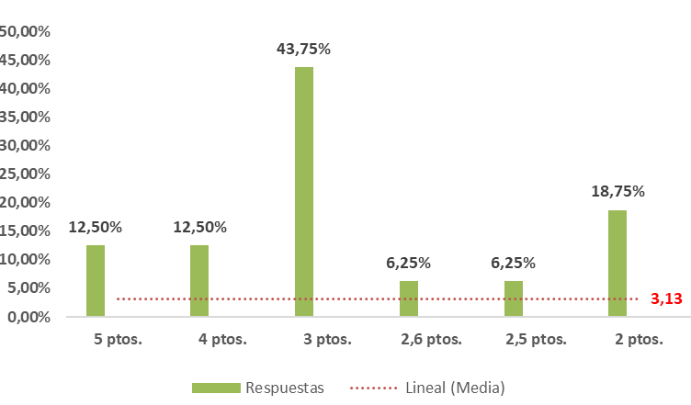
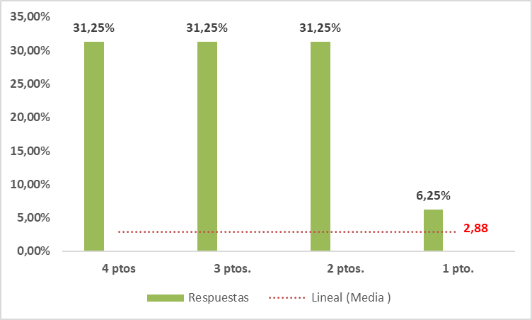
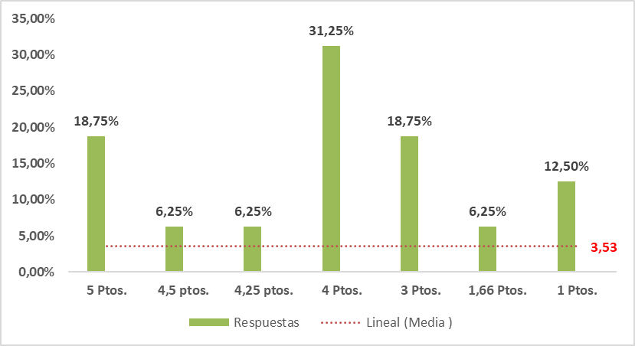
Conclusiones Entrevistas CIAGRO UMH: Preguntas cuantitativas
1) ¿Cómo valoras los recursos disponibles en tu grupo de investigación para cubrir las necesidades de vuestro trabajo?
2) ¿Cómo valoras la visibilidad internacional y las colaboraciones globales de tu grupo de investigación?
3) Si has recibido apoyo del agente de innovación, ¿cómo valoras ese apoyo en términos de transferencia de tecnología y conocimiento?
El 25% de los investigadores valora los recursos disponibles con un 4 sobre 5, pero el 19% los considera muy insuficiente con una puntuación de 2.
La puntuación media es de 3,13 sobre 5.
Puntos de mejora señalados por los entrevistados:
Falta de personal técnico.
Dependencia de convocatorias externas.
Percepción dividida sobre la visibilidad y colaboración internacional: Predominio de valoraciones intermedias.
Un 32% de los encuestados otorgó 4 puntos, lo que indica una percepción positiva de la visibilidad internacional y las colaboraciones globales.
La puntuación media es de 2,88 sobre 5.
Principales desafíos señalados:
Colaboraciones limitadas.
Falta de una estrategia de liderazgo internacional.
Oportunidades de mejora señaladas:
Incrementar la participación en congresos internacionales y mejorar la calidad de las publicaciones científicas.
Valoración generalmente positiva del apoyo del agente de innovación en transferencia de tecnología y conocimiento.
El 62% de los encuestados indica una valoración favorable con una puntuación igual o superior a 4 sobre 5.
La puntuación media es de 3,53 sobre 5.
Puntos de mejora señalados por los entrevistados:
Necesidad de concretar y comunicar las funciones del agente de comunicación.

Slide 47
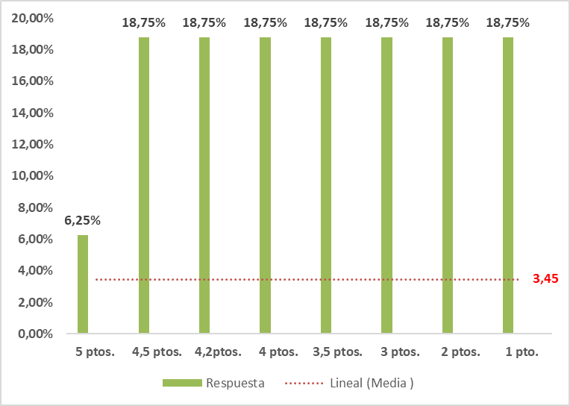
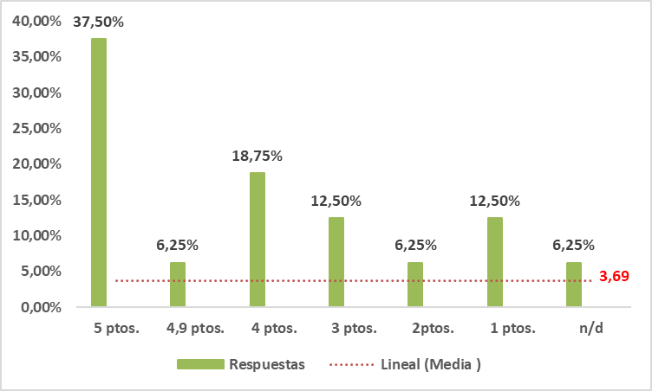
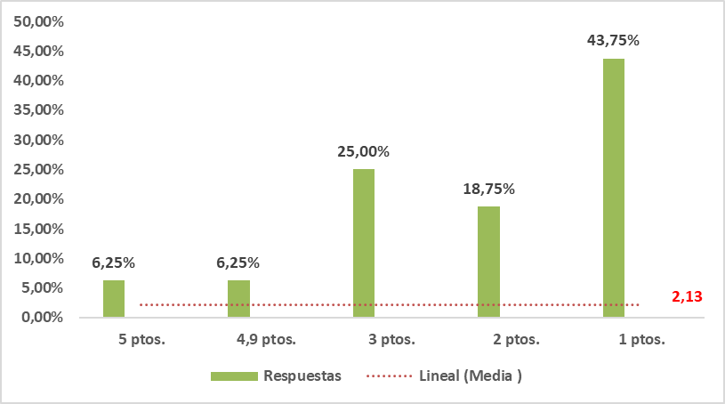
Conclusiones Entrevistas CIAGRO UMH: Preguntas cuantitativas
4) ¿Cómo valoras la comunicación interna entre investigadores, personal administrativo y la dirección del CIAGRO?
5) ¿Cómo percibes la equidad y la transparencia en las decisiones del comité de dirección del GIAGRO?
6) ¿Qué opinas de las acciones de responsabilidad social del CIAGRO y su impacto en la comunidad?
Distribución Equilibrada entre Valoraciones altas y medias.
La mayor parte de las respuestas se encuentran en torno a los 3,5 y 4 puntos (25% y 19% respectivamente), lo que sugiere que la comunicación es funcional, pero con margen de mejora.
La puntuación media es de 3,45 sobre 5.
Puntos de mejora identificados según los entrevistados:
Mejorar el flujo de información.
Potenciar una integración más dinámica entre los implicados.
Predominio de valoraciones positivas en cuanto a equidad y transparencia.
El 62% de los encuestados indica una valoración favorable con una puntuación igual o superior a 4 sobre 5, pero un 6% no ha respondido y un 19% valora con dos puntos o menos.
La puntuación media es de 3,69 sobre 5.
Área de mejora identificados:
Falta de sistematización en los procesos de información y decisión.
Necesidad de mejoras en responsabilidad social
El 44% de los investigadores has evaluado las acciones de responsabilidad social del CIAGRO UMH con 1 punto porque considera que estos son insuficientes o no están bien comunicados.
La puntuación media es de 2,13 sobre 5.
Área de mejora identificados:
Impacto limitado de las acciones.
Falta de comunicación interna.
Necesidad de una estrategia organizada.

Slide 48
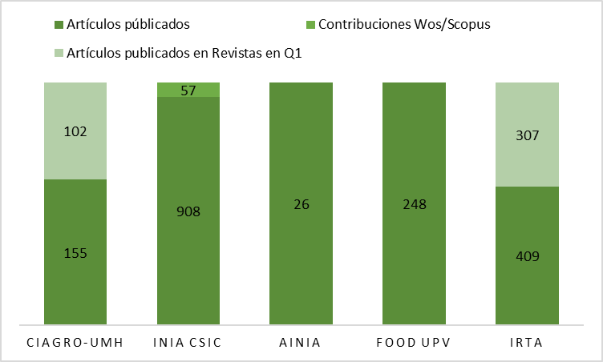
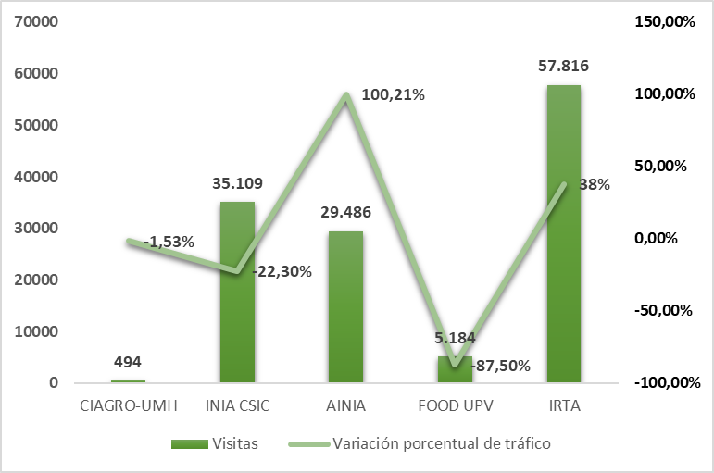
Conclusiones Centros de Referencia
Este apartado analiza indicadores clave como el número publicaciones indexadas, y visitas web permitiendo identificar el grado de producción científica, transferencia de conocimiento y tecnología, y la capacidad de atracción a sus respectivas webs.
Gráfico 3. Número de publicaciones indexadas.
Gráfico 5.Total de visitas y variación del tráfico.
IRTA y AINIA lideran en visitas y crecimiento del tráfico web, mientras que CIAGRO-UMH presenta el menor alcance digital.
INIA lidera en volumen de publicaciones, pero IRTA y CIAGRO-UMH destacan en calidad con alto porcentaje en revistas Q1.
CIAGRO-UMH con la menor cantidad de visitas, con solo 494 visitas y un decrecimiento del -1,53%, tiene un reto en visibilidad y alcance digital en comparación con los demás institutos.
Todos los datos se han obtenido de las memorias anuales de 2023 de los distintos centros de referencia o de sus respectivas webs, menos el CIAGRO que no se encuentra disponible y sus datos se han sacado de su memoria de 2022, su web y los datos aportados por Esperanza.
Análisis Web de junio a agosto de 2024
Análisis de RRSS de septiembre a octubre de 2024
Notes:
Publicaciones (P) / Trabajadores (T) = Productividad
INIA CSIC 908/650=1,4
FOOD UPV 248/197=1,3
CIAGRO-UMH 102/122 = 0,8
IRTA 409/933=0,4
AINIA 26/250=0,1
INIA CSIC es el centro más productivo con 1,40 publicaciones por trabajador, lo que indica que tiene la mejor relación entre número de publicaciones y su equipo de investigadores.FOOD UPV ocupa la segunda posición con 1,26 publicaciones por trabajador, mostrando una productividad similar a la de INIA CSIC, lo que sugiere un alto rendimiento a pesar de su menor presupuesto por trabajador.CIAGRO-UMH se encuentra en un nivel intermedio, con 0,84 publicaciones por trabajador, lo que indica una eficiencia moderada en la generación de publicaciones científicas.IRTA presenta una productividad menor, con 0,44 publicaciones por trabajador, a pesar de tener uno de los presupuestos más altos por investigador.AINIA muestra la menor productividad, con 0,10 publicaciones por trabajador, lo que podría indicar un enfoque distinto en su estrategia de investigación, con menos énfasis en la publicación científica.

Slide 49
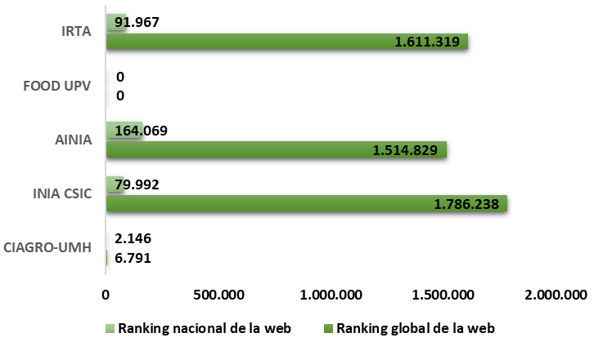
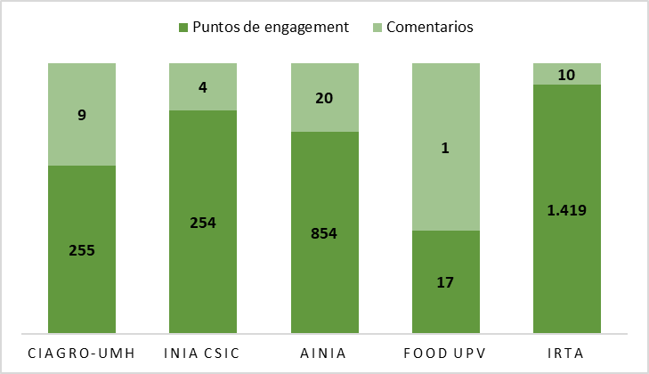
Conclusiones Centros de Referencia
El siguiente apartado analiza la interacción de los usuarios con las plataformas digitales de cada entidad (sus respectivas webs) así como su presencia en redes sociales (LinkedIn), para reflejar el interés y la participación de los usuarios.
Gráfico 6. Ranking global y nacional por institución.
Gráfico 7. “Engagement” y comentarios.
El ranking global evalúa y compara la relevancia de un sitio web en todo el mundo, mientras que el ranking nacional hace lo mismo, pero dentro de un solo país. Estos rankings permiten conocer el alcance y la popularidad de una página web en relación con otras, tanto a nivel internacional como dentro de su propio territorio.
El “engagement” es el nivel de conexión e interés que tienen las personas con una página web o redes sociales. Se mide por cosas como clics, compartir publicaciones, “likes” o cuánto tiempo pasan en el sitio, mientras que los comentarios muestran las opiniones o preguntas de los usuarios
N/d
N/d
IRTA y AINIA destacan por sus altos niveles de engagement o interacción, lo que sugiere una conexión efectiva con su audiencia. Por otro lado, CIAGRO-UMH e INIA CSIC muestran niveles más modestos pero consistentes, lo que sugiere que aunque su audiencia es más reducida, las personas que participan lo hacen de manera más estable. Esto podría reflejar una comunidad de usuarios más fiel o interesada en contenido específico.
CIAGRO-UMH es un caso curioso. Aunque recibe pocas visitas, su ranking global es sorprendentemente bueno, lo que sugiere que su web tiene gran potencial de atracción o un público muy relevante.
Notes:
Gráfico 5 Total de visitas y variación del tráfico.
IRTA domina en volumen de visitas, con 57.816 visitas y un crecimiento del 38% en comparación con el mes anterior, lo que indica una tendencia positiva en la popularidad de su web.
AINIA experimenta el mayor crecimiento porcentual, con un impresionante 100,21% de incremento en su tráfico web, lo que sugiere una estrategia efectiva de atracción de visitantes o un evento que haya generado gran interés.
INIA CSIC y FOOD UPV con desempeño moderado, con 35.109 y 5.118 visitas respectivamente, pero FOOD UPV destaca por una variación negativa del -87,50%, lo que indica una fuerte caída en su tráfico digital.
CIAGRO-UMH con la menor cantidad de visitas, con solo 494 visitas y un decrecimiento del -1,53%, lo que muestra un reto en visibilidad y alcance digital en comparación con los demás institutos.
Gráfico 6. Ranking global y nacional por institución.
¿Cómo es posible que IRTA tenga un posición en el ranking nacional e internacional peor que CIagro, teniendo en cuenta que ciagro sólo recibe 494 visitas e IRTA 57.816 visitas?
Parece contradictorio, pero aquí te explico de forma sencilla por qué IRTA, con muchas más visitas, tiene un ranking peor que CIAGRO-UMH.
1️⃣ No todo es cantidad de visitasLos rankings no solo se basan en cuántas visitas recibe una web, sino también en otros factores como calidad del tráfico, enlaces externos, duración de la visita y relevancia del contenido.CIAGRO-UMH puede tener pocas visitas, pero muy relevantes. Si las personas que entran a su web pasan mucho tiempo en ella, visitan varias páginas internas o provienen de sitios de prestigio, su ranking mejora.
2️⃣ La competencia en cada país influyeEl ranking nacional compara una web con todas las demás de su país. Si en España hay muchas páginas web con tráfico alto y IRTA tiene mucha competencia, su posición será más baja.En cambio, si en su categoría CIAGRO-UMH tiene menos competencia en España, puede tener un ranking nacional mejor aunque tenga menos visitas.
3️⃣ Visitas no significa visibilidad globalSi las visitas de IRTA son repetitivas (las mismas personas entrando muchas veces) o si provienen de una audiencia muy específica, su impacto global es menor.CIAGRO-UMH, aunque tenga pocas visitas, puede estar mejor posicionado globalmente porque sus visitas pueden venir de más países o desde sitios con más autoridad en la web.
🔥 Conclusión:
IRTA es como un influencer con muchos seguidores, pero todos de una misma ciudad.
CIAGRO-UMH es como alguien con pocos seguidores, pero con amigos en todo el mundo y conexiones importantes.
Los rankings web premian no solo la cantidad, sino también la calidad y la diversidad del tráfico, por eso CIAGRO-UMH puede estar mejor posicionado a pesar de recibir muchas menos visitas que IRTA.

Slide 50


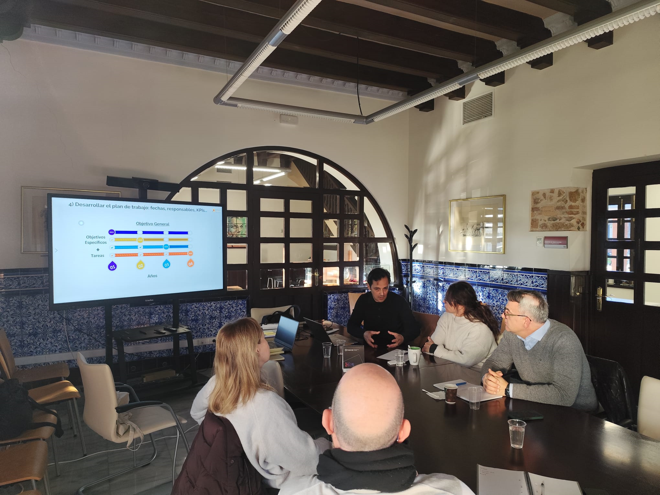
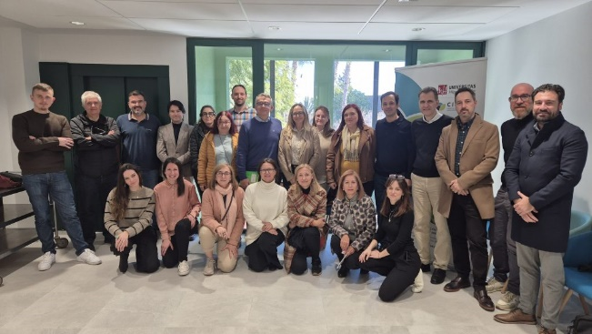
Fase 3
B
4
A
5
Visión y valores
Dinámica con grupos de interés
Propuesta de definición de lo que quiere llegar a ser a largo plazo CIAGRO-UMH.
World café. Dinámica de grupo en la que se ha invitado un total de 70 personas y han participado 23, incluyendo investigadores, personal de administración del propio Instituto, así como empresas y otras entidades del entorno del Instituto.
El propósito era incorporar la visión externa que diferentes grupos de interés tienen sobre el CIAGRO-UMH, e identificar posibles conclusiones de interés para el DAFO.
Ser un referente en INNOVACIÓN, SOSTENIBILIDAD y ECONOMÍA CIRCULAR para el sector agroalimentario.
Notes:
Convertirse en un actor clave en innovación, sostenibilidad y economía circular para el sector agroalimentario, impulsando alianzas estratégicas

Slide 51
Fase 4
6
Priorización de conclusiones por CD*
Dado el elevado número de conclusiones del DAFO, el Comité de Dirección prioriza las siguientes asignando la siguiente puntuación:
        1 Prioridad máxima
        2 Prioridad alta
        3 Prioridad media
        4 Prioridad baja
Fortalezas
Debilidades
15
Debilidades
xxx
xxx
xxx
xxx
+
F
Situación interna
xxx
xxx
xxx
13
xxx
D
Amenazas
xxx
xxx
+
O
A
10
Fortalezas
xxx
+
xxx
xxx
xxx
7
xxx
xxx
xxx
Situación externa
Oportunidades
xxx
xxx
Oportunidades
Amenazas
=
45
*CD = Comité Dirección

Slide 52
Fase 4
6
Priorización de conclusiones por CD*
Equipamiento de laboratorio e Infraestructuras singulares que destacan por su versatilidad y especialización.
Equipo interdisciplinar de excelencia reconocida y con mucha experiencia, habilidades y conocimientos complementarios para desarrollar proyectos de manera integral.
Colaboraciones estratégicas con otros centros de investigación, empresas y otras instituciones de diversos sectores y perfiles. Los grupos de investigación que conforman CIAGRO UMH cuentan con una red de contactos consolidada a lo largo de los años en el sector agroalimentario y agroambiental, lo que facilita creación de soluciones innovadoras adaptadas a las necesidades específicas de los colaboradores.
Diversos grupos pertenecientes a CIAGRO UMH destacan por su capacidad probada para captar importantes recursos de financiación pública, tanto a nivel nacional como europeo. Varios de ellos han logrado acceder a importantes líneas de apoyo económico, incluyendo iniciativas colaborativas dentro y fuera del propio centro. Un ejemplo de este éxito es el proyecto Agroalnext.
Carencia de capacidades y experiencia en gestión, fondos europeos y el proceso de transferencia de tecnología y conocimiento. Las múltiples funciones que asumen los investigadores dificultan que puedan gestionar de manera efectiva y coordinada la transferencia de sus resultados.
Necesidad de mejorar las infraestructuras de CIAGRO UMH para realizar proyectos de investigación de alta calidad. Para enfrentar la complejidad de la investigación tecnológica y multidisciplinaria, es fundamental centralizar los servicios y equipos, lo que permitiría atraer a investigadores de alto nivel y mejorar la productividad.
No existen mecanismos ni herramientas digitales que contribuyan a centralizar y compartir la información eficientemente las actividades realizadas por los diferentes investigadores de CIAGRO UMH, lo cual limita el seguimiento de cualquier tipo de estrategia que se quiera desarrollar.
Falta de visibilidad del CIAGRO UMH y ausencia de una estrategia clara para la consecución de colaboraciones efectivas.
F
D
O
A
Posibilidad de colaboraciones Internacionales con otros centros de investigación, startups, empresas y Redes Europeas.
Acceso a Fondos Europeos. Entre otros, los fondos PERTE agroalimentarios, Horizonte Europa, Fondo Europeo Agrícola de Desarrollo Rural (FEADER), programa LIFE, y DIGITAL Europe Programme, brindan una gran oportunidad para liderar y captar recursos.
Acceso a reconocimientos Internacionales. Alinear las actividades del CIAGRO UMH con estándares de excelencia como Severo Ochoa y María de Maeztu, refuerzan la calidad científica, aumentan la visibilidad internacional y facilitan el acceso a financiación y colaboraciones de alto impacto.
Existencia de redes de actores del sector agroalimentario y agroambiental, con los que sería posible establecer colaboraciones, con el objetivo de aportar una visión objetiva y crítica para evaluar algunos proyectos e iniciativas, identificar áreas de mejora en la colaboración público-cerrada e impulsar la innovación.
Competencia por atraer y retener talento. Los investigadores que cuentan con proyectos de financiación pública, están muy demandados por los mejores centros de investigación, y les ofrecen condiciones laborales muy atractivas para captarlos.
Baja inversión en I+D en el sector Agroalimentario. La reducción en la inversión empresarial en I+D agroalimentario en España (-2,2 % en 2022) y el esfuerzo inversor por debajo del promedio de la UE (0,61 % frente a 0,83 %) indican un entorno menos favorable para financiar proyectos innovadores en el sector.
Dependencia excesiva de fondos públicos nacionales, lo cual puede suponer una amenaza en caso de que haya cambios en las políticas de financiación o recortes en los correspondientes presupuestos. La falta de diversificación y equilibrio en la captación de fondos podría limitar el desarrollo y crecimiento del centro.
Exceso de burocracia en trámites administrativos de la Universidad que obstaculizan el avance de los proyectos de investigación y transferencia.
*CD = Comité Dirección

Slide 53
Fase 4
7
Priorización según los investigadores entrevistados
Priorización de las conclusiones del DAFO en base a 11 temas planteados en las entrevistas con los investigadores entrevistados.
 |  |  | Menciones en conclusiones DAFO | Puntuación Asignada | Prioridad
 | 1 | Personas | 5 | 1,75 | 5º
 | 2 | Internacionalización | 2 | 1,63 | 6º
 | 3 | Infraestructura | 3 | 1,25 | 7º
 | 4 | Comunicación interna | 5 | 2,00 | 4º
 | 5 | Financiación | 6 | 1,63 | 2º
 | 6 | Colaboraciones externas | 14 | 1,83 | 1º
 | 7 | Organización | 4 | 2,44 | 11º
 | 8 | Investigación | 6 | 2,00 | 3º
 | 9 | Comunicación externa | 2 | 2,00 | 8º
 | 10 | Entorno | 10 | 3,08 | 9º
 | 11 | Responsabilidad social | 3 | 2,42 | 10º
 |  |  | Promedio | Promedio
 |  |  | 5,45 | 2,00
Cuanto menor en la puntuación, mayor es la valoración asignada

Slide 54
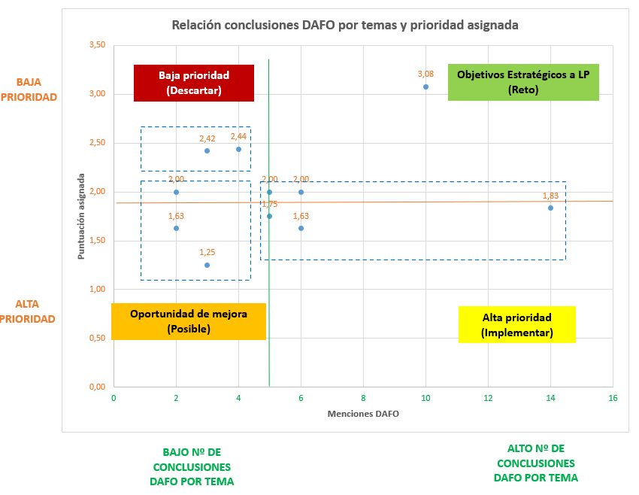
Fase 4
8
Elaboración matriz de decisiones
4º Comunicación Interna
3º Investigación
1º Colaboraciones externas
2º Financiación
5º Personas

Slide 55



Fase 5
9
Rutas estratégicas
VECTOR 1: Alianzas Estratégicas
Intercambio de conocimiento y tecnología.
Aumento de la visibilidad y comunicación.
Generación de nuevas alianzas y fortalecimiento de las existentes.
DAFO + CAME
S
VECTOR 2: Consolidación de la investigación
SPECIFIC
Debilidades
Corregir
M
VECTOR 3: Captación de fondos
MESURABLE
Amenazas
Afrontar
Excelencia en la investigación.
Capacitación de investigadores y Personal de Administración y Servicios.
Mejora de la comunicación interna.
Financiación pública nacional y europea.
Asistencia y organización de eventos sobre la captación de fondos (públicos y privados).
Establecimiento y consolidación de relaciones con intermediarios y con Administraciones Públicas.
A
Fortalezas
Mantener
ATTAINABLE
R
Oportunidades
Explorar
Convertir a CIAGRO-UMH, en los próximos 3 años, en un referente en agroalimentación impulsando alianzas estratégicas con empresas, administraciones públicas, agricultores y otras entidades para desarrollar soluciones sostenibles e innovadoras en su área de influencia.
REALISTIC
T
TIME-BOUND

Slide 56
Fase 6
10
Diseño implementación rutas estratégicas
Descripción de objetivos por vectores de crecimiento |  |  | Meses 2025 |  |  |  |  |  |  |  |  |  |  |  | Años
Comité de Dirección | Nº | Objetivos | 1 | 2 | 3 | 4 | 5 | 6 | 7 | 8 | 9 | 10 | 11 | 12 | 2026 | 2027
1.1 Funciones Generales Planificación de la estrategia y alinear todas las decisiones con la misma. Coordinar la implementación del plan y proponer medidas correctivas. Control de presupuesto, calendario y seguimiento de resultados. Identificar y corregir “cuellos de botella” Representación institucional. 1.2 Diseñar y homogeneizar protocolos, además de herramientas digitales que mejoren la gobernanza de CIAGRO. 1.3 Mejorar la comunicación interna y la transparencia. | Vector 1: Alianzas Estratégicas |  | Personas: …
 | 1.1 | Consolidar relaciones con aliados existentes y potenciar nuevas alianzas con Administraciones Públicas, agricultores, empresas y otras entidades, dentro y fuera de España, para aumentar el intercambio de conocimiento y tecnología.
 | 1.2 | Crear y ejecutar una estrategia marketing digital u “online”
 | 1.3 | Crear y ejecutar una estrategia marketing tradicional u “offline”
 | Vector 2: Consolidación de la investigación |  | Personas: …
 | 2.1 | Mejorar la excelencia investigadora del instituto para lograr sellos de excelencia (Severo Ochoa, etc)
 | 2.2 | Mejorar la capacitación y formación de los investigadores
 | 2.3 | Asistir y participar de forma activa en congresos, eventos y foros
 | 2.4 | Organizar eventos propios que posicionen al instituto como un referente en sostenibilidad, economía circular e innovación.
 | Vector 3: Captación de fondos |  | Personas: …
 | 3.1 | Aumentar la captación de fondos mediante proyectos competitivos, así como convenios y contratos con empresas.

Slide 57

11
Definición de KPIs
12
12
Redacción del Plan + Resumen ejecutivo + Anexos
Redacción del Plan + Resumen ejecutivo + Anexos
13
Creación de grupos de trabajo y definición de funciones
14
Seguimiento, iteración y mejora continua

Slide 58
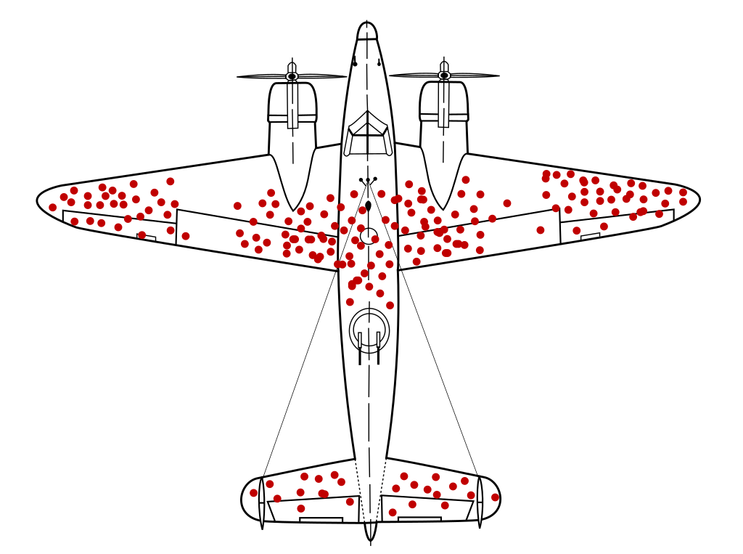
Desconocer lo que REALMENTE necesitan empresas, administraciones públicas, agricultores y otras entidades.
No comunicar adecuadamente lo que sea significativo para los diferentes niveles jerárquicos del Instituto y que sepan que la misma está enfocándose en algo que es para el futuro de todos.
Miedo a arriesgarse para llevar al Instituto a un lugar mejor.
Falta de sentido de pertenencia al Instituto y de compromiso por parte de todos los implicados.
No tener en cuenta el presupuesto, el personal existente y su dedicación.
VECTOR 1: Alianzas Estratégicas
VECTOR 2: Consolidación de la investigación
No hay disciplina y trabajo duro para hacer que las cosas sucedan, ni tampoco consecuencias.
Ausencia de métricas de seguiminto simples, pero con impacto.
VECTOR 3: Captación de fondos
Notes:
Sesgo de supervivencia
Durante la Segunda Guerra Mundial, se comenzó una iniciativa para reducir la cantidad de bombarderos derribados por el enemigo. Para ello los Aliados tomaron nota de dónde sufrían más daños los aviones que regresaban. La lógica de ello era que con esos datos podrían tomar una decisión de qué partes reforzar del avión y reducir así las bajas.
El esquema que resultó de aquel análisis fue la imagen adjunta.
Para muchos la conclusión era obvia: se trataba de reforzar las puntas de las alas, los timones y el centro del avión, que, de acuerdo al esquema, era donde más disparos recibían los aviones.
Abraham Wald, un estadístico que trabajaba para defensa, hizo una observación totalmente opuesta a lo que se pensaba: propuso reforzar la cabina, los motores y la parte trasera del cuerpo.
¿Por qué reforzar esas áreas donde no observaba impacto alguno? Lo que no habían considerado el resto es que había un sesgo clave al hacer el análisis: soloo estaban observando los aviones que regresaban. Wald supuso que la distribución de los impactos sería más o menos homogénea.
Todos veían en estos esquemas impactos en las zonas que no eran vitales. Entonces, a pesar de sufrir grandes daños, los aviones conseguían volver a base. En cambio, si un avión recibía grandes daños en cabina, motores y cola, era derribado y consecuentemente, al no poder regresar a base, no eran considerados en el estudio.
https://www.instare.com/web/blog/450-malas-decisiones-sesgos-analisis-toma-de-decisiones

Slide 59
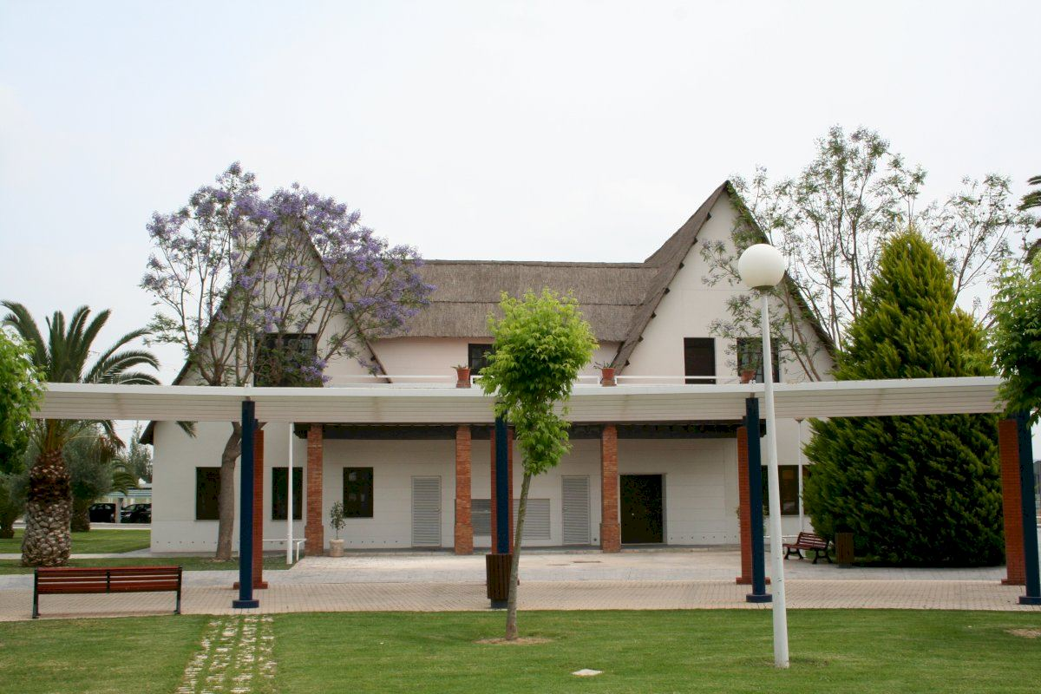

¡GRACIAS!
Persona de Contacto
Raúl Moral Herrero, Director CIAGRO UMH
Teléfono
649-107-177
E-mail
Director.ciagro@umh.es
Web
www.ciagro.umh.es
Dirección
Ctra. De Beniel, km3,2; 03312 Orihuela (Alicante)

